Slide 1
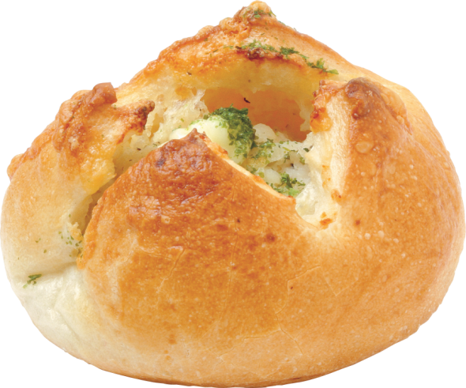
Бабушкины посиделки…
2014 год

Slide 2
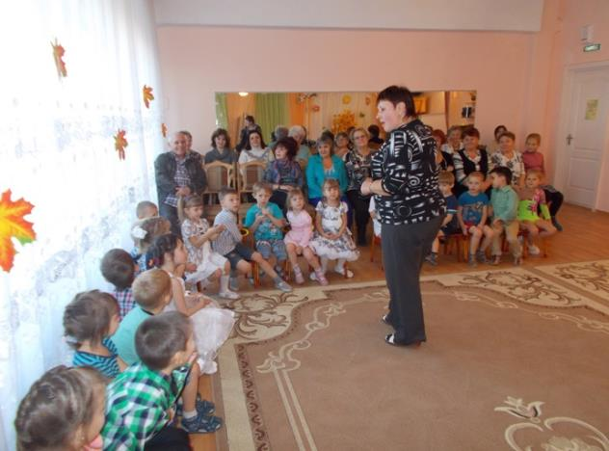
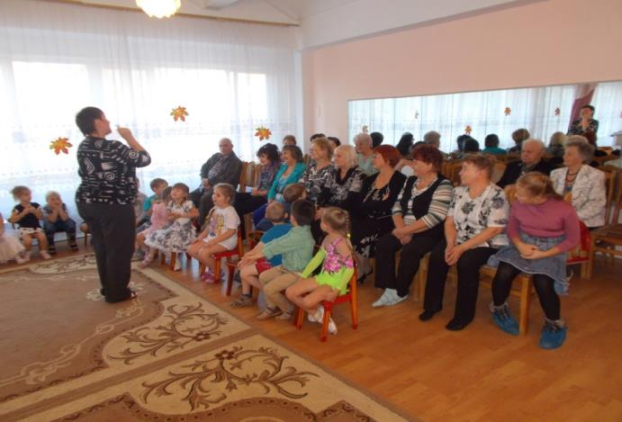
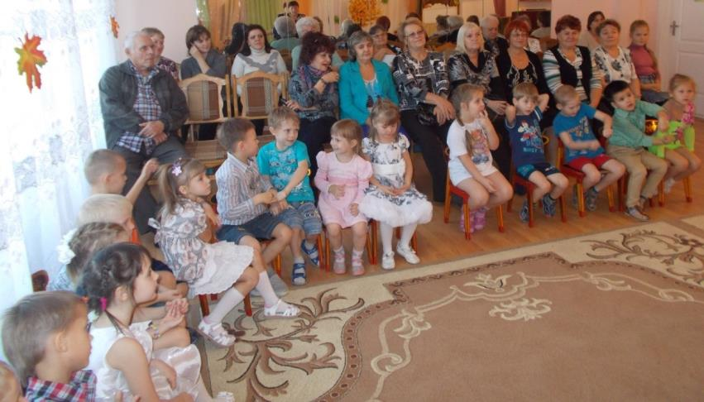
Наши бабушки! Какие они? Конечно, все разные. И сегодня мы приготовили для них концерт!

Slide 3
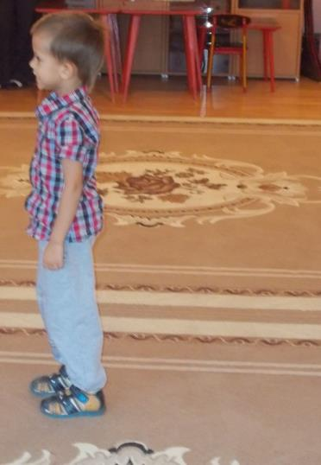
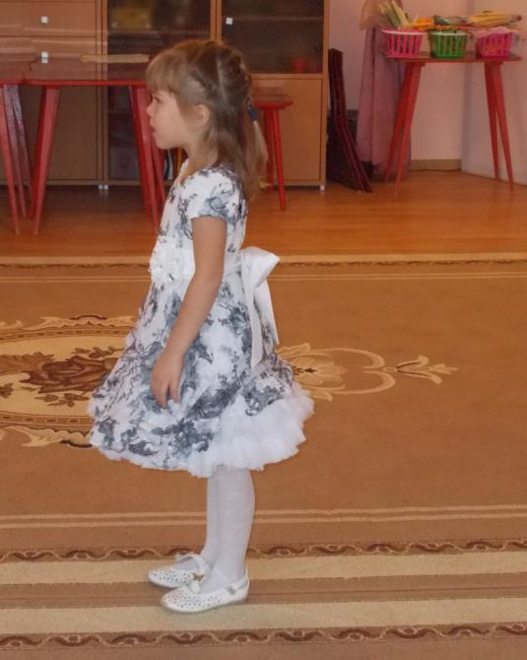
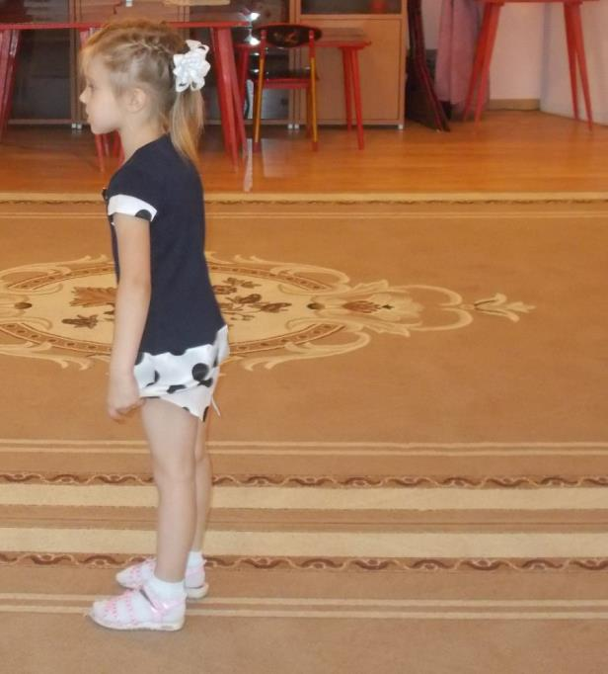
Самые красивые кто растит цветочки? Самые красивые свяжет кто носочки?

Slide 4
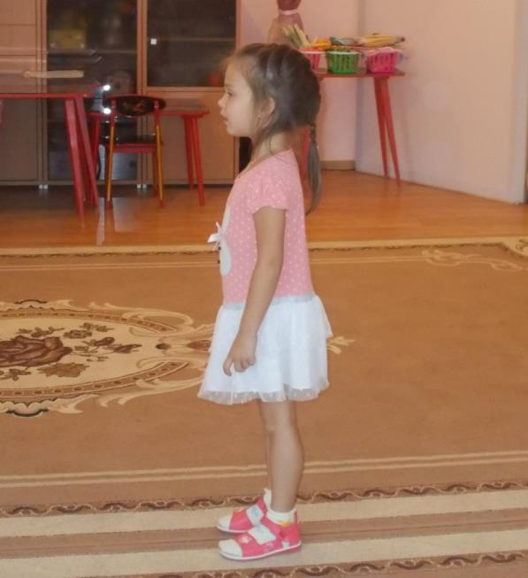
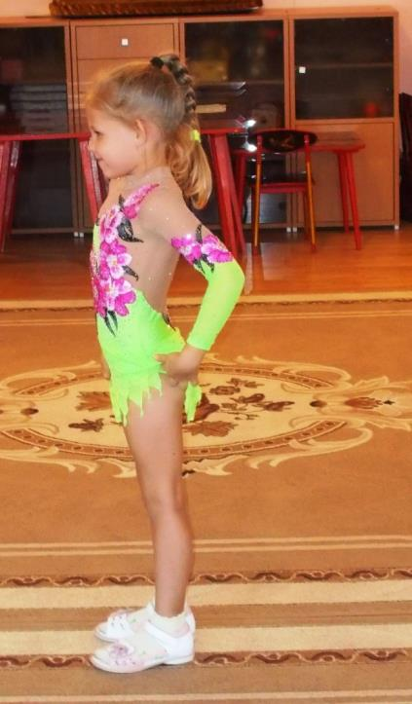
Я вам загадаю загадку, а вы отгадайте ее! Кто ставит на пятку заплатку? Кто гладит и чинит белье?
Это бабушка, бабушка! Бабушка моя! Бабушка, бабушка! С праздником тебя!

Slide 5
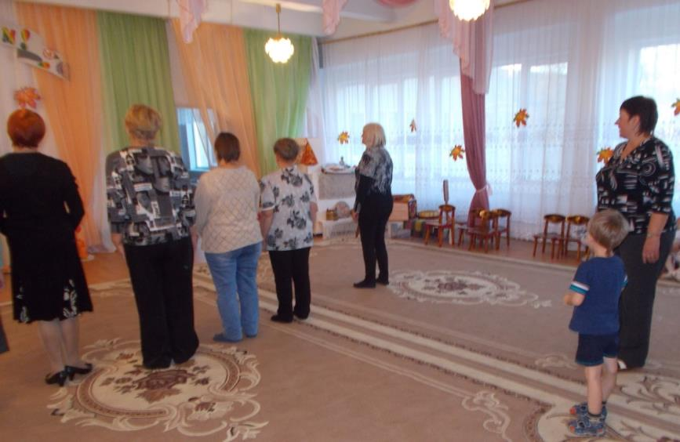
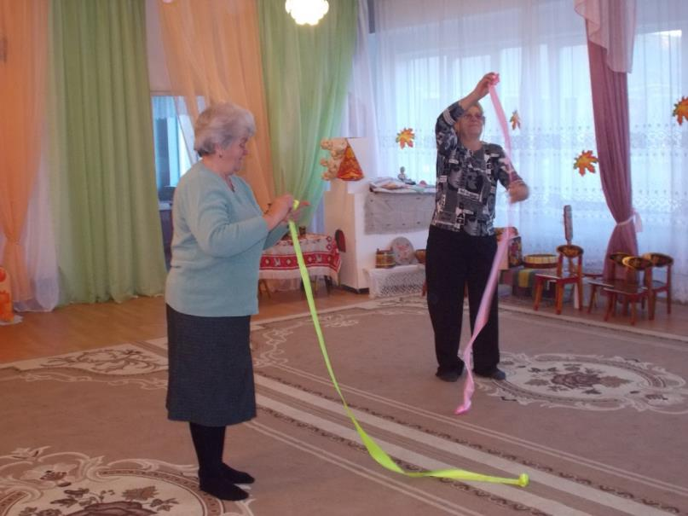
Эй, бабушки и дедушки! Чего дрожать от старости? Давайте-ка побегаем, попрыгаем от радости!

Slide 6
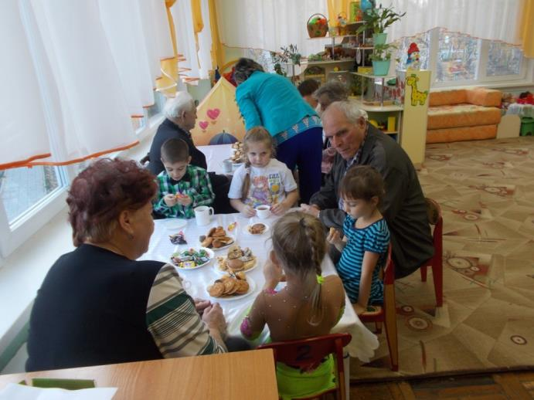
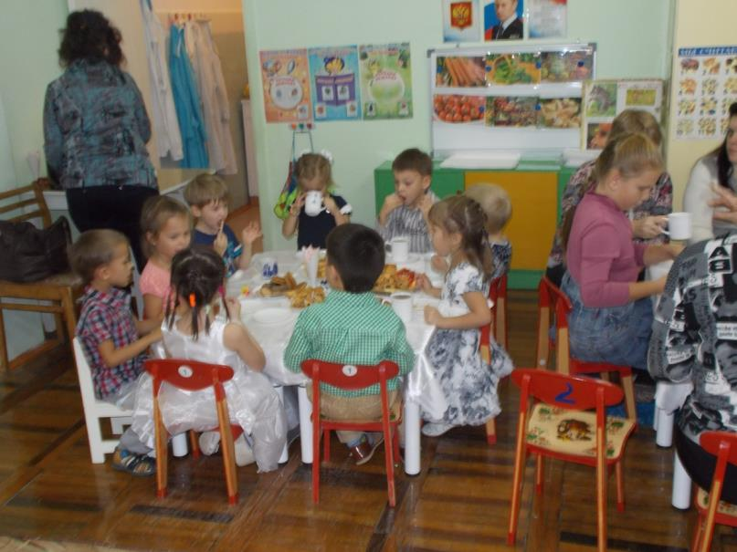
Лишь у нашей бабушки лучшая еда! Лишь родная бабушка рада нам всегда!
Только наша бабушка так умеет ждать! Только наша бабушка может все прощать!

Slide 7
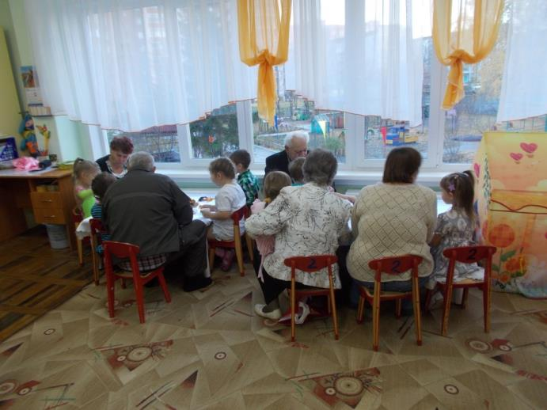
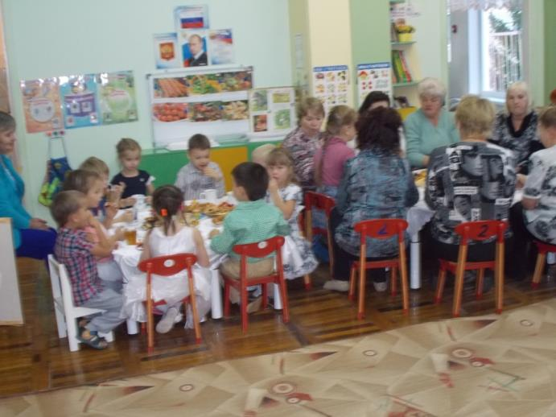
Как хорошо, что есть у нас
Бабули, бабушки родные! Они внучат приводят в сад, пирог готовят, отбивные!

Slide 8
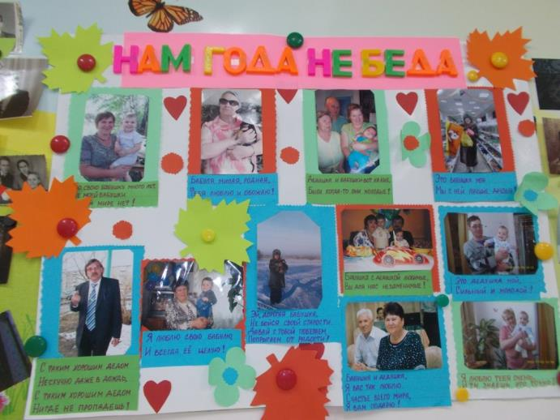
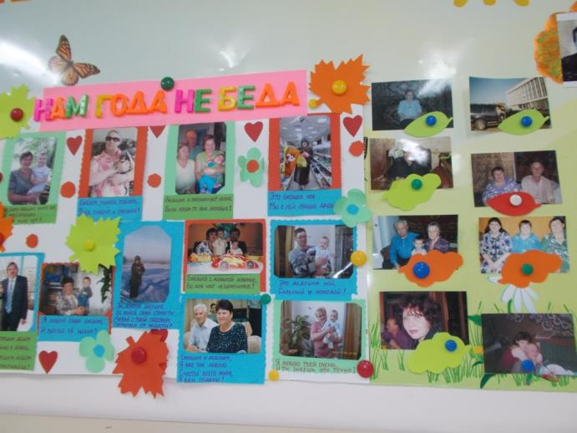
Бабушке - солнышко, дедушке – стих! Много здоровья вам на двоих!
Счастья желаем еще на два века! Вы наши любимые два человека!

Slide 9
Спасибо за внимание!
Подготовила: Воспитатель – Баталова М.А.

